Slide 1
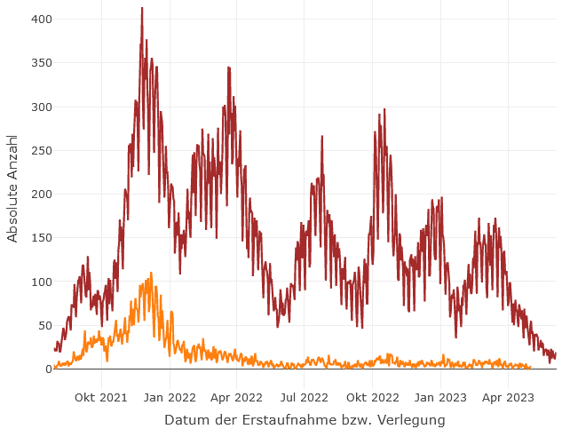
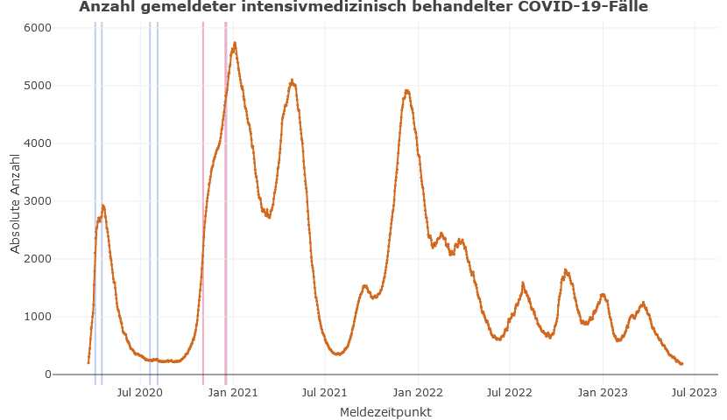
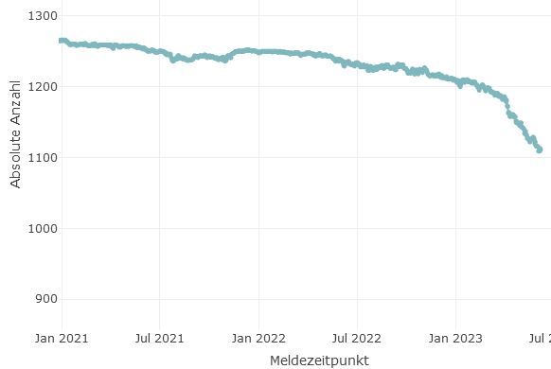
DIVI-Intensivregister
Neuaufnahmen auf die ITS (pro Tag)
Mit Stand 07.06.2023 werden 169 COVID-19-Patient*innen auf Intensivstationen gemeldet.
Stete Reduktion in der COVID-ITS-Belegung
ITS-COVID-Neuaufnahmen mit +110 in den letzten 7 Tagen
Lock-Down
5.762
Lock-Down
4.918
Anzahl meldender Intensivstationen (Standorte)
169

Slide 2
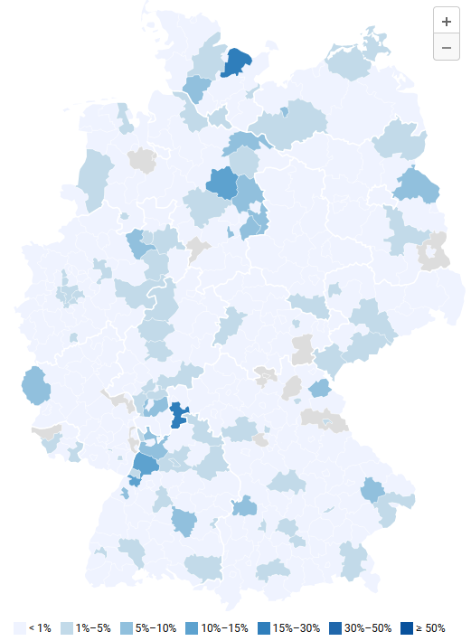
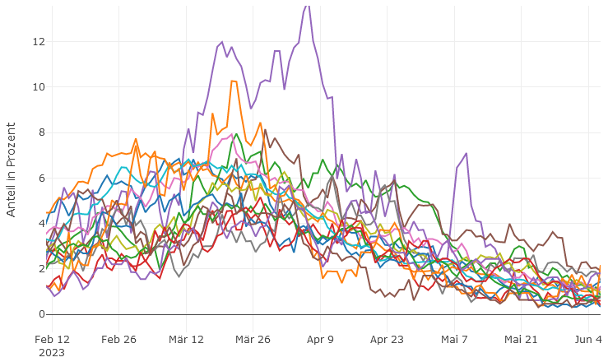
Anteil der COVID-19-Patient*innen an der Gesamtzahl der Intensivbetten

Slide 3
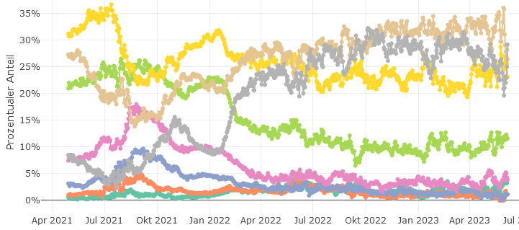
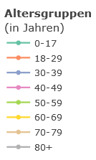
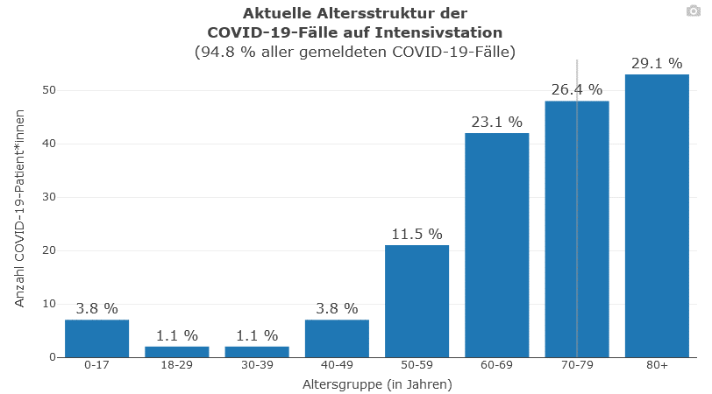
COVID-19-Altersgruppen Entwicklung (prozentual)

Slide 4
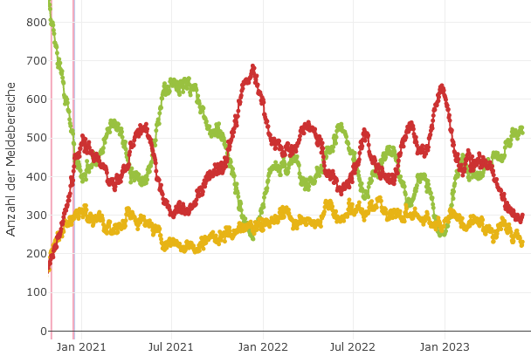
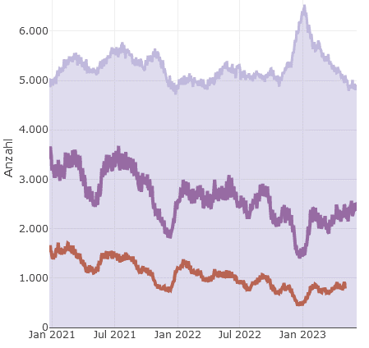
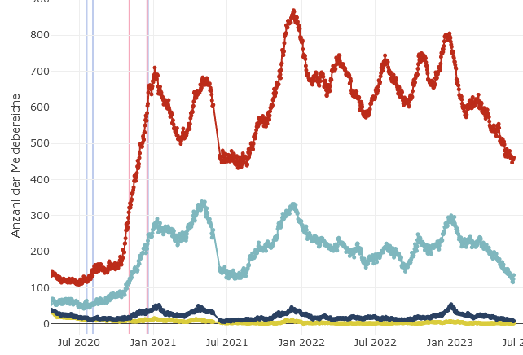
Kapazitätsbelegung der Non-COVID-Erwachsenen
Einschätzung Betriebssituation
Invasive Beatmung: Belegung und freie Kapazität
Gründe Betriebs-einschränkung

